Slide 1
大中票券債券市場展望雙週報
2023/12/11
Peter Tsai

Slide 2
市場回顧
最近二週，美債10y利率續呈下跌走勢。12月初因為11月ISM製造業指數低於預期，及後續的10月職位空缺數也大降，帶動利率大跌。乃市場對聯準會降息的預期推進到明年第一季使然。美債10y利率週五收在4.2256%。台灣公債近期受到美債利率連跌影響，10y利率亦走跌，上週10y新券標在1.26%，是預期區間下緣。債市氣氛不偏空。上週，10y利率收在1.2586%，5y收在1.17%。

Slide 3
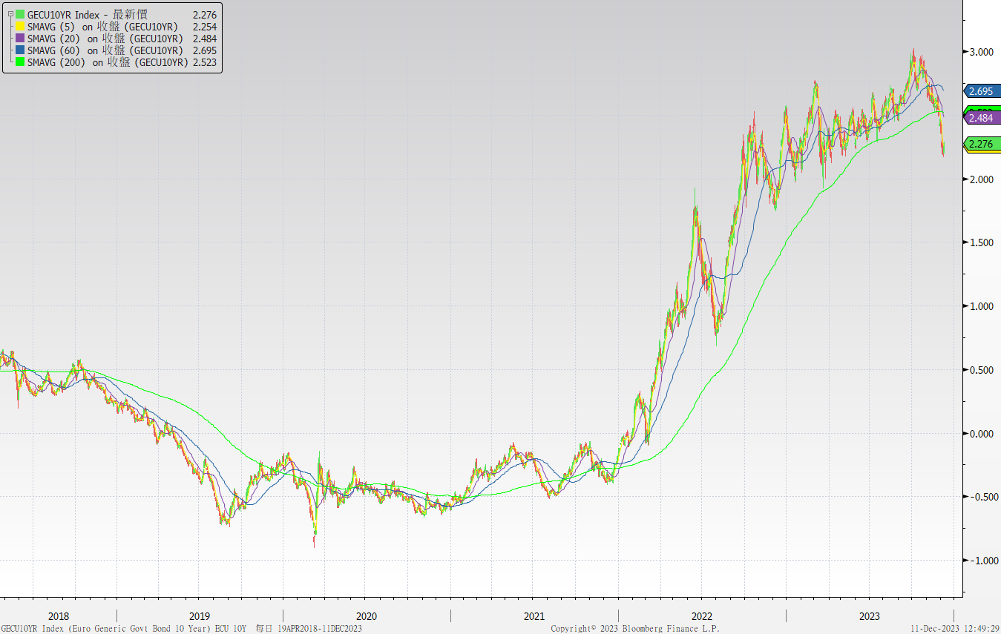
歐債十年期利率走勢圖

Slide 4
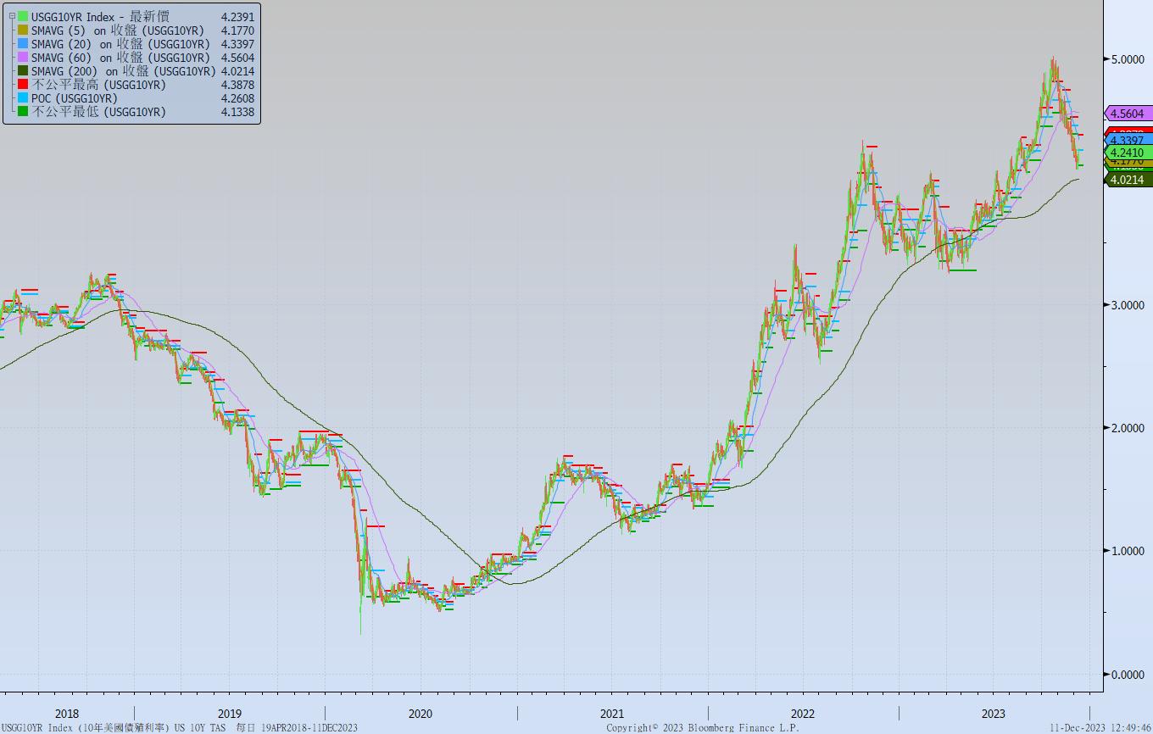
美債十年期利率走勢圖

Slide 5
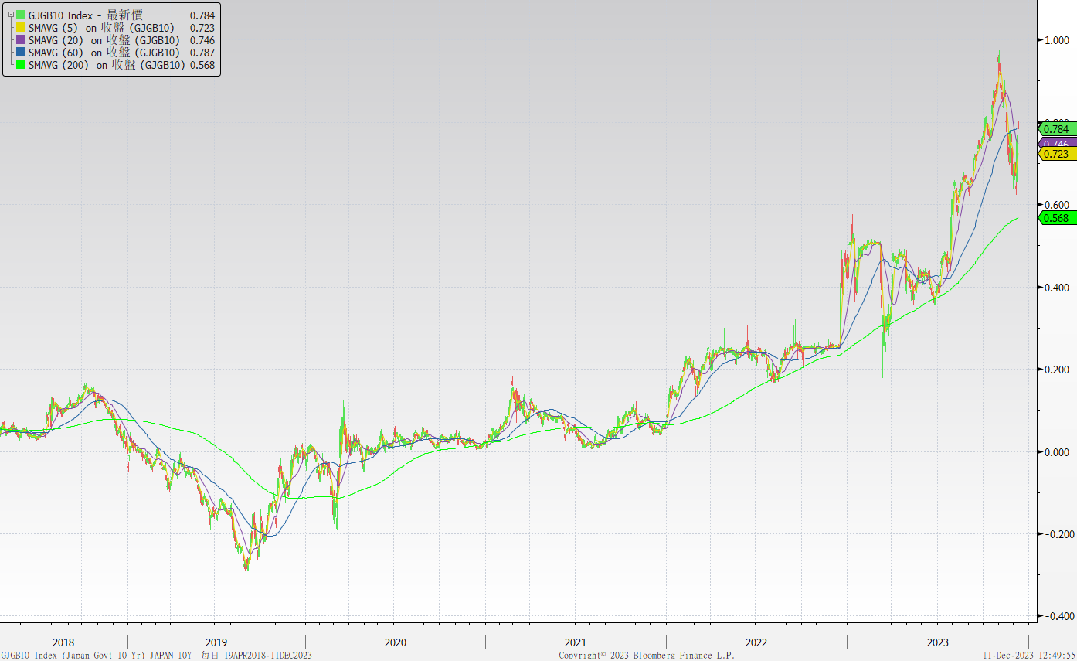
日債十年期利率走勢圖

Slide 6
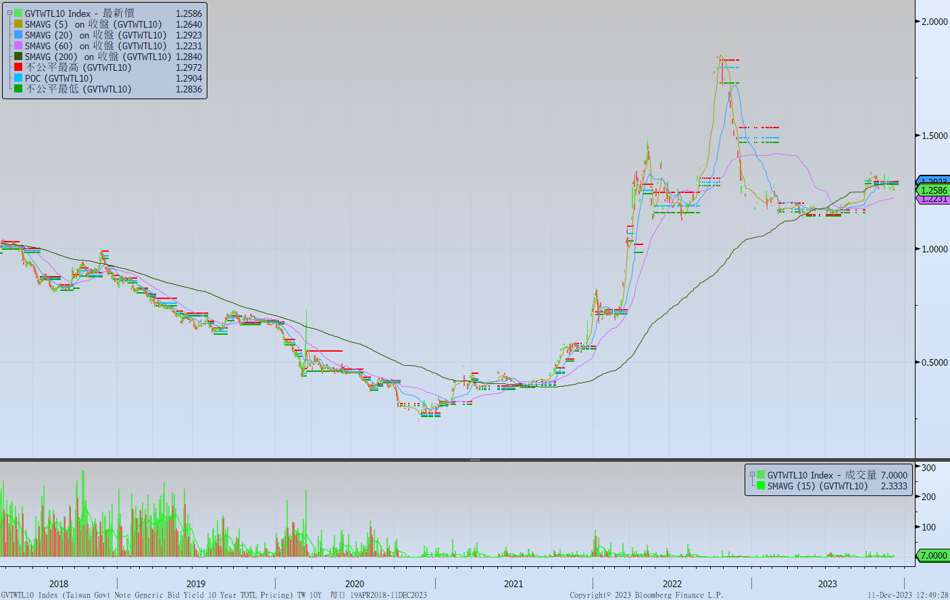
台債十年期利率走勢圖

Slide 7
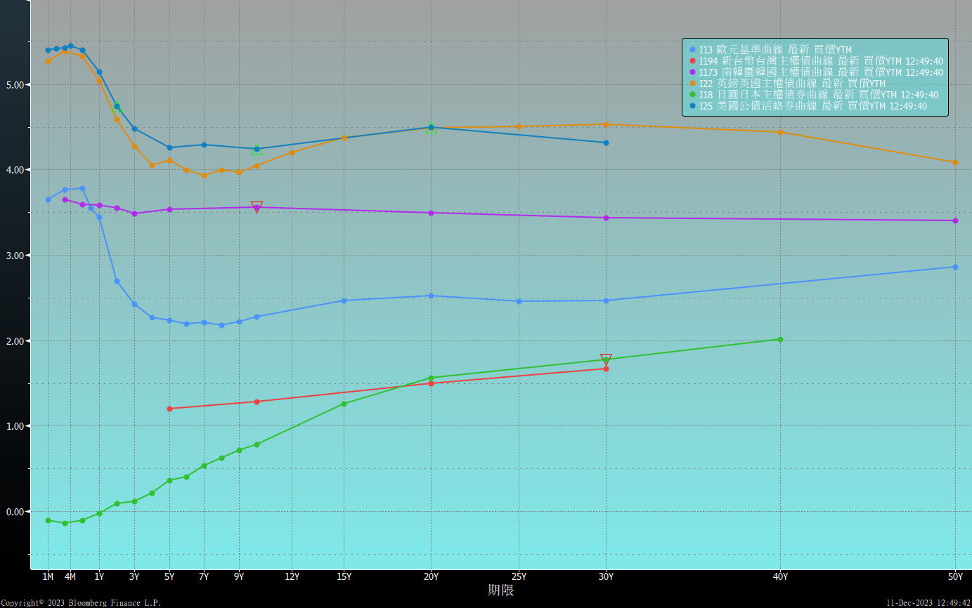
主要國家殖利率曲線

Slide 8
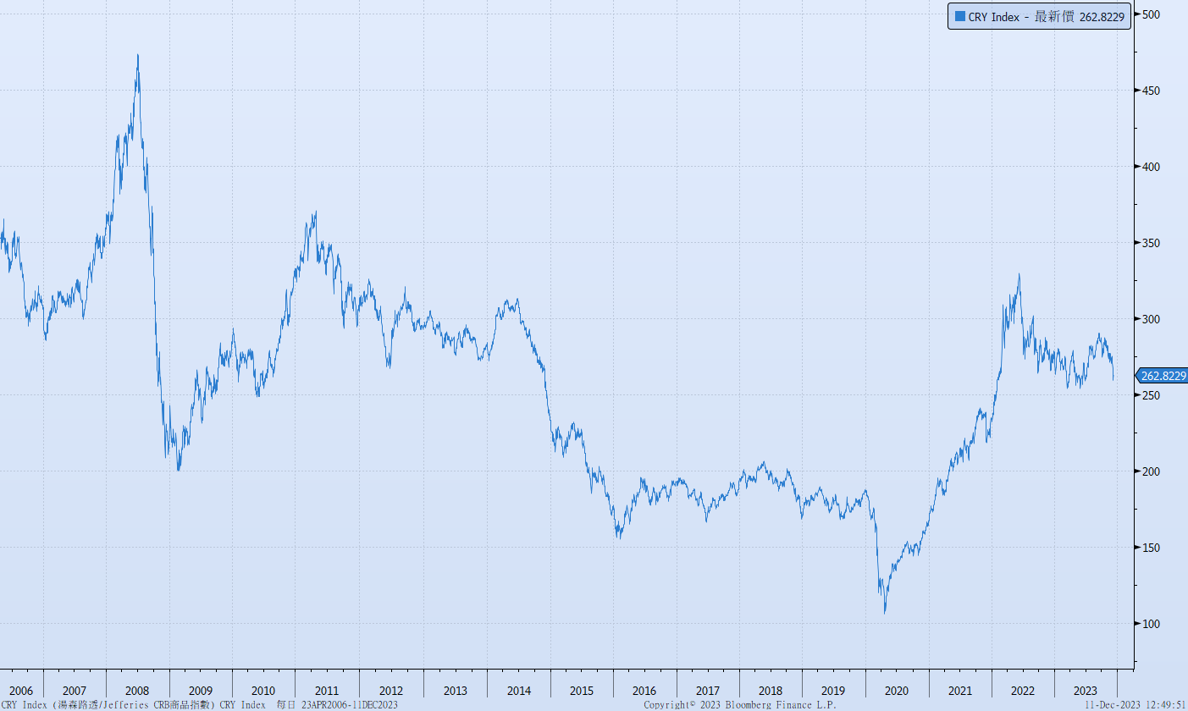
原物料指數

Slide 9
美國GDP成長率

Slide 10
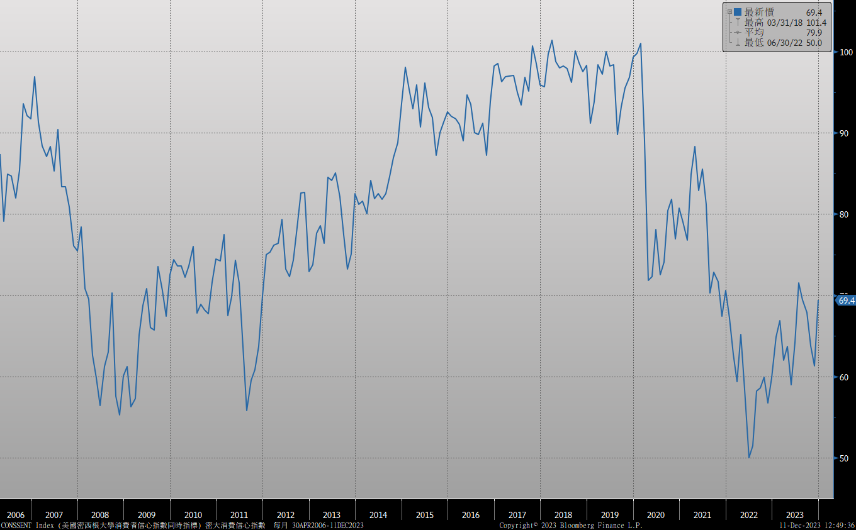
密大消費信心

Slide 11
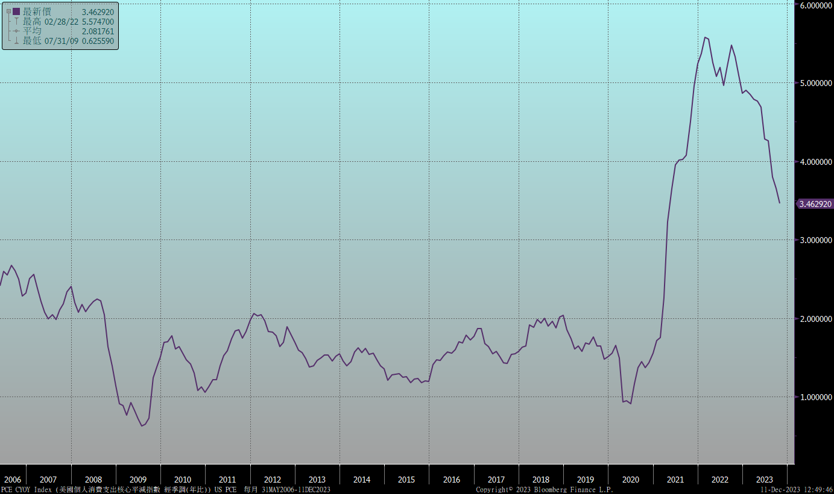
美國個人消費支出核心平減指數 經季調(年比)

Slide 12
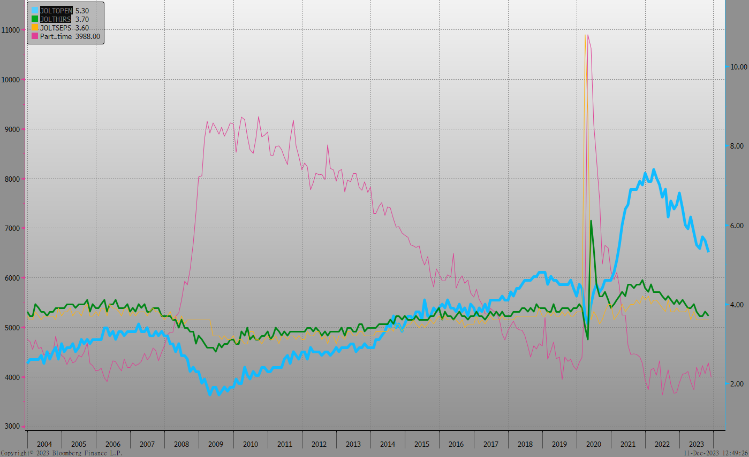
美國就業情況

Slide 13
美國非農就業人數

Slide 14
美國新屋及成屋銷售

Slide 15
ISM指數

Slide 16
SOFR OIS

Slide 17
經濟數據預報

Slide 18
市場展望
從利率走勢看，美債10y利率自11月來跌多漲少，呈現下跌趨勢，季線也開始轉為下彎，升息循環以來的高點確立，市場氣氛轉為有利多頭。
經濟數據方面，即將公布德國12月ZEW數據，美國11月CPI數據及PPI數據，11月新屋開工數據。另外，歐洲央行、FOMC與台灣央行也都將召開貨幣政策會議。目前市場已預期本月FOMC維持利率不變，關注將公布的點陣圖的指引。惟美債利率有超跌情況，可能反彈修正。台債市場，10y公債利率隨美債利率走勢，但由於養券成本仍高，預估再跌空間有限。債券操作上，建議伺機購債，不追多。

